Slide 1
Semaine 05 - Android - Partie 02
Le TweetListActivity

Slide 2
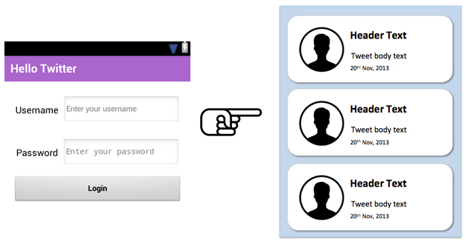
Résumé
Dans la partie 1, on a créé une interface de connexion
Un bouton avec un écouteur sur le clic a été créé
Dans cette partie, on démarrera une nouvelle activité à la suite d’un clic du bouton en utilisant un intent

Slide 3
Pratique – Leçon 05
Ajouter une activité
Clic-droit sur le projet
New → Activity → Blank activity…
Configurer la nouvelle activité
Name : TweetListActivity
Finish

Slide 4
TweetListActivity
Cette activité permettra d’afficher la liste des tweets du compte connecté
Elle démarrera à la suite du clic du bouton de l’activité MainActivity

Slide 5
Intent : Description
Les intents permettent de naviguer d’une application à l’autre
On peut simplifier en disant que c’est un objet de message qui est utilisé pour communiquer entre les différentes activités
Les intents définissent les intentions d’une application

Slide 6
Intent : Description
Un intent peut être utilisé pour ces trois tâches
Ouvrir une autre activité ou service de l’activité courante
Passer des données entre les activités et les services
Déléguer les responsabilités vers une autre application. Par exemple l’ouverture d’une URL vers le navigateur

Slide 7
Intent : Catégories
On peut catégoriser les intents dans deux différentes catégories
Explicite
Implicite
Un intent explicite indique clairement quelle activité sera démarrée

Slide 8
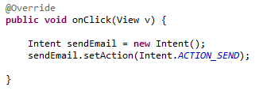
Intent : Description
Un intent implicite indique que l’application désire démarrer une nouvelle activité ou service, mais ne sait pas laquelle
C’est le OS qui gère l’activité à démarrer

Slide 9
Intent : Passer des données
Il est possible de passer des données avec les intents
Par exemple, un numéro de téléphone, un courriel, une photo, etc.
Entre autres, on utilisera la méthode putExtra d’un objet Intent

Slide 10
Intent : Passer des données
Une autre méthode est d’utiliser un objet de type Bundle

Slide 11
Intent : Retrouver les données
Évidemment, si l’on envoie des données, il faut que quelqu’un les consomme!

Slide 12
Intent : Ouvrir une application tierce
Pour exécuter une application tierce, il faut envoyer un message au OS pour qu’il l’interprète

Slide 13
Pratique – Leçon 06
Ajouter un intent explicite qui permet d’appeler TweetListActivity
Exécuter l’application
Remplaçable par getApplicationContext()

Slide 14
Résumé
À ce stade, l’application permet de naviguer entre la page d’accueil et la « liste »
Dans la prochaine partie, on définira la liste en utilisant un contrôle nommé ListView
On développera de façon itérative pour obtenir le résultat désiré

Slide 15
ListView : Description
ListView est un ViewGroup qui permet d’afficher une liste d’item défilante
Pour remplir un ListView, il faut utiliser un objet de type Adapter
Un Adapter fonctionne de façon similaire à un data set, i.e. il va chercher les données et les adaptes pour la vue
Plusieurs types d’Adapter sont disponibles
Pour la première itération ce sera un ArrayAdapter

Slide 16
ListView : Utilisation
Les paramètres de l’adaptateur sont les suivants.
Le premier paramètre est le contexte
Le second est la façon dont on veut faire afficher le contenu
La troisième est le tableau de données à attacher

Slide 17
ListView : Utilisation
Ici, on voit comment attacher un adaptateur à une liste

Slide 18
Pratique – Leçon 07
Dans l’interface de la liste, ajouter un objet ListView

Slide 19
Pratique – Leçon 07
Une fois le contrôle ajouté à l’interface, il faut le remplir
Dans le fichier Java, il faut créer les instances des objets qui seront utilisés
Déclarer dans la classe les objets suivants

Slide 20
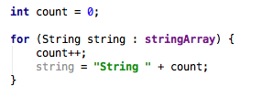
Pratique – Leçon 07
Dans l’événement de création, nous allons simplement instancier le vecteur de chaîne de caractères en utilisant une boucle.
OU

Slide 21
Pratique – Leçon 07
Il manque un élément dans ce code, trouvez lequel!!
Après avoir créer le vecteur, il faudra l’attacher à la liste
Exécuter
Indique la méthode d’affichage des items pour notre liste. Il y a plusieurs façons pour afficher le contenu.
Notes:
Explication pour android.R.layout.simple_list_item_1 : http://stackoverflow.com/questions/3663745/what-is-android-r-layout-simple-list-item-1

Slide 22
Contrôle et ListView
Dans la portion précédente, on a rempli un ListView avec des strings
Dans cette partie, on modifiera le contenu de la liste pour afficher un autre layout que l’on développera

Slide 23
ListView : Maquette

Slide 24
Layout de détail
Dans cette partie, on développera un layout de détail pour ensuite l’insérer dans la ListView
Télécharger l’image qui représentera les utilisateurs ici

Slide 25
Pratique – Leçon 08
Ajouter un nouveau layout au projet
Android XML Layout File
Nommer le layout « row_tweet.xml »
Choisir type LinearLayout
Modifier l’orientation pour la mettre horizontal
Cette mise en page englobera les autres niveaux de mise en page

Slide 26
Ajouter un élément graphique
Pour ajouter un élément graphique dans un projet AS, plusieurs méthodes existent
Si c’est une icône, il faut ajouter le fichier via « New → Image Asset → Icons »
Cette méthode ajoute la ressource dans le dossier « mipmap »
Si c’est une image, il faut copier le fichier et coller dans le dossier « drawable »
Une fois l’élément graphique dans le dossier, il sera disponible pour l’ensemble du projet

Slide 27
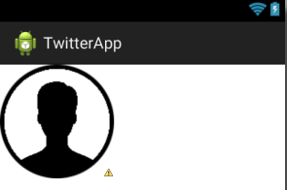
Pratique – Leçon 09
Ajouter l’image téléchargée précédemment dans le projet
Dans le mode « Design » de row_tweet.xml, naviguer dans la catégorie Widgets
Glisser un objet ImageView
Dans le code, ajouter l’image qui est dans les ressources à l’aide de l’attribut « android:src »
Le chemin vers la ressource dépendra si vous avez ajouté le fichier dans drawable ou mipmap

Slide 28
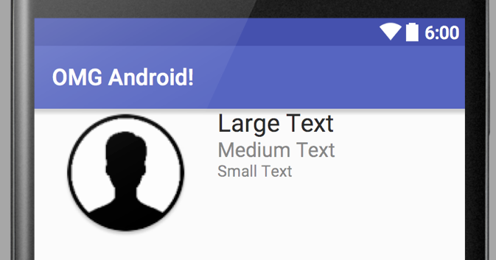
Pratique – Leçon 09
Ajouter un LinearLayout vertical qui se retrouve dans le groupe Layouts
Dans le même ordre, glisser à l’intérieur du LinearLayout un TextView large, moyen et petit
Ces éléments se retrouvent dans la catégorie Widgets

Slide 29
Pratique – Leçon 09
Dans le mode XML du fichier « row_tweet.xml »
Modifier les paramètres de l’ImageView
Layout_width = 100dp
Layout_height = 100dp
Layout_marginLeft = 5dp
Layout_marginTop = 5dp

Slide 30
Pratique – Leçon 09
LinearLayout
Layout_marginLeft = 10dp
Gravity = Left
textView
Layout_width = match_parent
Text = Header Text
TextSize = 19sp
TextColor = #222222
TextStyle = bold
Enlever textAppearance

Slide 31
Pratique – Leçon 09
TextView2
Layout_width = match_parent
Text = Tweet body text here
Layout_marginTop = 5dp
Ellipsize = end
Lines = 3
TextColor = #666666
TextSize = 14sp
Enlever textAppearance

Slide 32
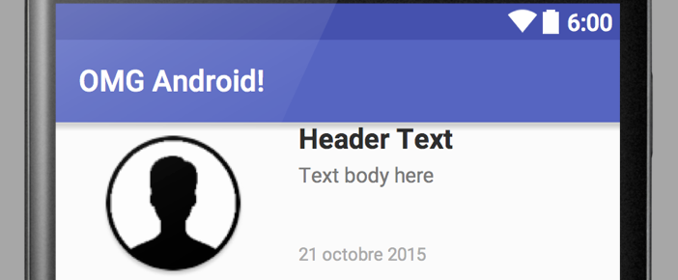
Pratique – Leçon 09
TextView3
Layout_width = match_parent
Text = 21 octobre 2015
Layout_marginTop = 5dp
TextColor = #999999
TextSize = 12sp
Enlever textAppearance
Notes:
21 Octobre 2015… Marthy McFly!!!

Slide 33
Résumé
Dans la dernière portion, on a exploré le mode de développement graphique
De plus, on a changé l’apparence du texte
Ce que l’on a fait est une interface mockup et cette étape s’applique dans tous les domaines de développement de UI

Slide 34
Accroché un layout dans un ListView
On peut constater que les applications utilisent des mises en page imbriquées à profusion
Le même principe s’applique aux sites web

Slide 35
Accroché un layout dans un ListView
On pourrait simplement convertir le ArrayAdapter pour permettre d’intégrer des layouts, mais ce n’est pas si simple…
Il faudra créer une classe qui sera une extension de ArrayAdapter
On surchargera la méthode getView() qui sert à remplir le ListView

Slide 36
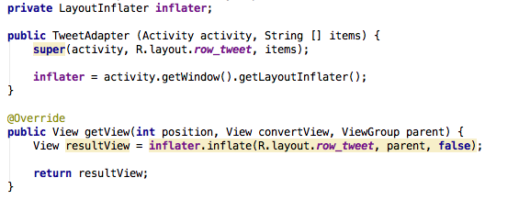
Pratique – Leçon 10
Créer une nouvelle classe nommée TweetAdapter
La classe devra être une extension de ArrayAdapter

Slide 37
Pratique – Leçon 10
Modifier l’objet tweetItemArrayAdapter pour être un objet TweetAdapter
Ensuite, exécuter

Slide 38
Résumé
À ce moment la liste de string a disparu, dans la prochaine leçon on verra comment remplir la nouvelle liste

